Slide 1


DATA SCIENCE
UNIDADE 3
MÓDULO 4
Support Vector Machines
Outubro 2017

Slide 2
OBJETIVOS DA AULA
1
Entender o funcionamento do algoritmo Support Vector Machine em nível baixo
2
Entender em quais casos é utilizado
3
Implementar o modelo e avaliar o desempenho

Slide 3
Support Vector Machine

Slide 4
Introdução: Support Vector Machine
Naive Bayes → Modelo Generativo: Descreve o processo gerador de cada classe
SVM → Modelo Discriminante: Procura traçar uma reta ou curva divisória no hiperespaço.
O SVM é um algoritmo que serve para resolver problemas de classificação e regressão.
A ideia original surgiu em 1963 e foi uma aproximação muito simples à classificação de dados através de separações lineares entre classes.
A popularidade do SVM, ocorreu apenas na década de 90, juntamente com duas inovações cruciais:
O “kernel trick”
Os “soft margins”

Slide 5
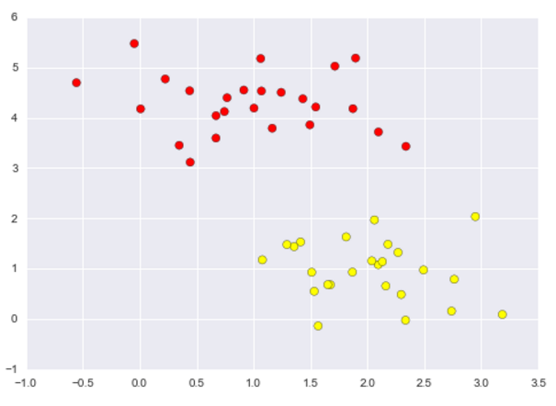
Introdução: Support Vector Machine
Vamos supor que queremos classificar o seguinte dataset. Qual é a melhor maneira de fazer isso?

Slide 6
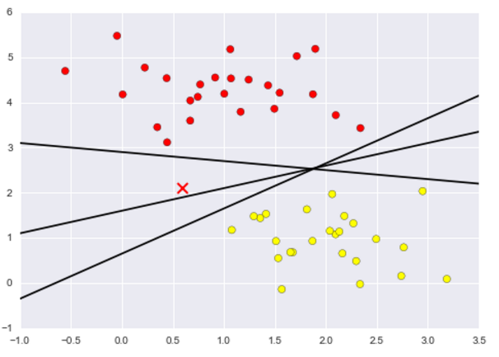
Introdução: Support Vector Machine
Existem muitas linhas possíveis que poderíamos traçar para dividir as duas classes. Qual seria a melhor? Dependendo da linha escolhida, uma nova observação pode ficar em uma ou outra classe.

Slide 7
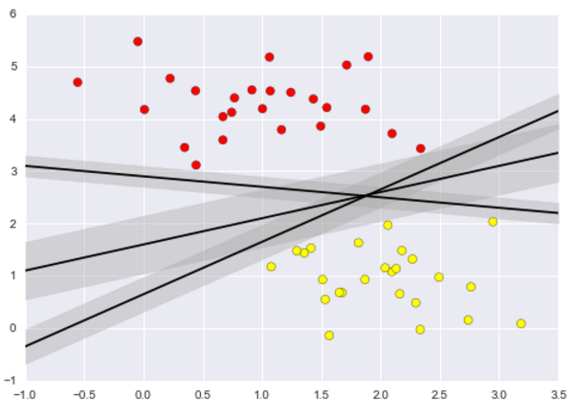
Maximizando a margem
Imagine que traçamos uma “margem” entre a linha discriminante e o ponto mais próximo de cada classe. O que o algoritmo SVM faz é encontrar a linha discriminante que maximiza a largura dessa “margem”.

Slide 8
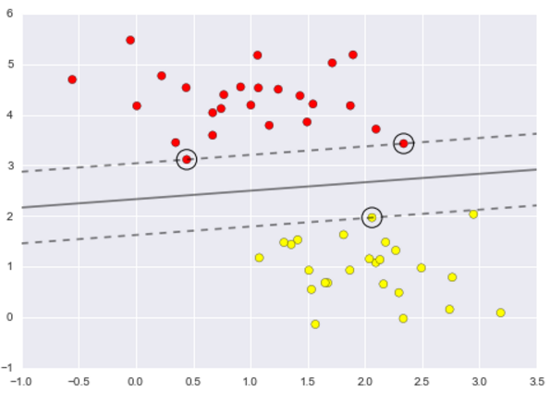
Partição do domínio com SVM
Quando ajustamos o modelo SVM para esses dados, obtemos a linha discriminante que está no meio. As linhas pontilhadas representam os limites da margem.
É importante notar que somente alguns pontos tocam os limites da margem. Esses pontos são os “vetores de suporte”.
No momento de fazer o ajuste do modelo, os únicos pontos importantes são esses.
O comportamento daqueles que estão longe do “decision boundary” não tem nenhuma importância.

Slide 9
Decision boundaries não lineares: o kernel trick
Quando estudamos regressão linear, vimos a possibilidade de fazer transformações sobre os dados originais, para que pudessem modelar uma relação não linear entre os preditores e a resposta com um modelo linear.
Aqui, vamos fazer transformações nos dados para criar um espaço de mais dimensões, onde o modelo SVM possa discriminar.

Slide 10
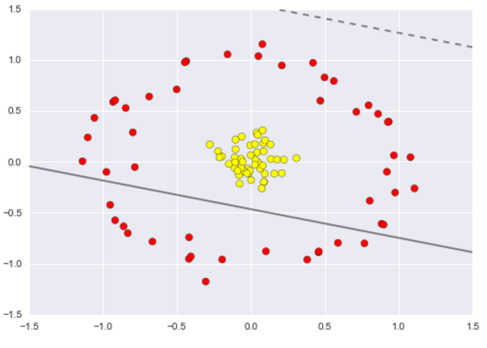
“Decision boundaries” não lineares: o kernel trick
Se tivermos um conjunto de dados como o seguinte, nenhum modelo de classificação linear funcionará corretamente. Como podemos aumentar a dimensão dos dados para um classificador linear funcionar?

Slide 11

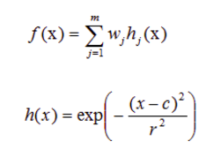
Decision boundaries não lineares: o kernel trick
O que podemos fazer é aplicar uma “transformação de base radial”, onde geramos uma nova feature r, a partir dos valores dos vetores do vetor X formado por x1 e x2.
Essa é a fórmula geral de uma transformação radial.
Em nosso caso, os dados estão centrados, possuem raio 1, portanto c (o centroide) vale 0 e r vale 1.

Slide 12
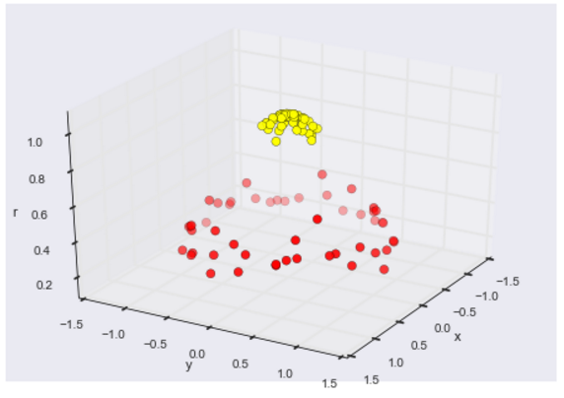
Decision boundaries não lineares: o kernel trick
O resultado de adicionar a dimensão “r” é o seguinte. Agora podemos encontrar um plano que faça uma boa discriminação linear.

Slide 13
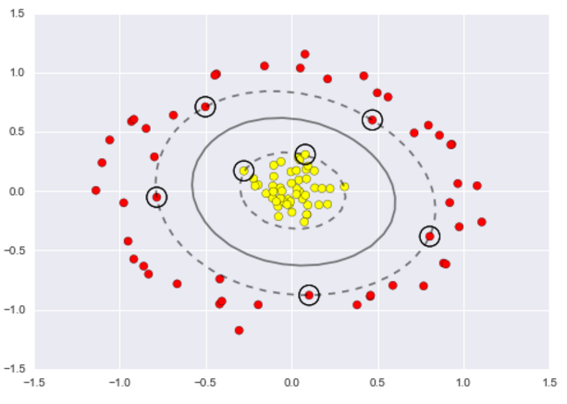

Decision boundaries não lineares: o kernel trick
Sklearn possui diferentes tipos de transformação do kernel implementados, não é necessário fazê-lo manualmente.

Slide 14
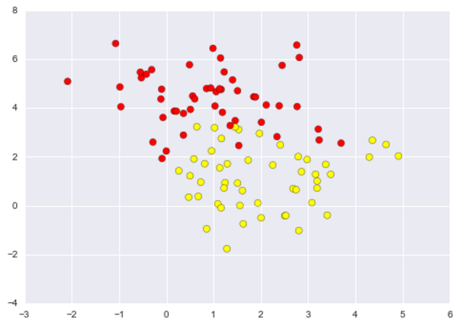
Suavizando as margens
Todos os métodos vistos até agora funcionam na medida em que os dados possam ser discriminados linearmente de maneira perfeita. O que acontece se uma divisão perfeita não puder ser feita?

Slide 15
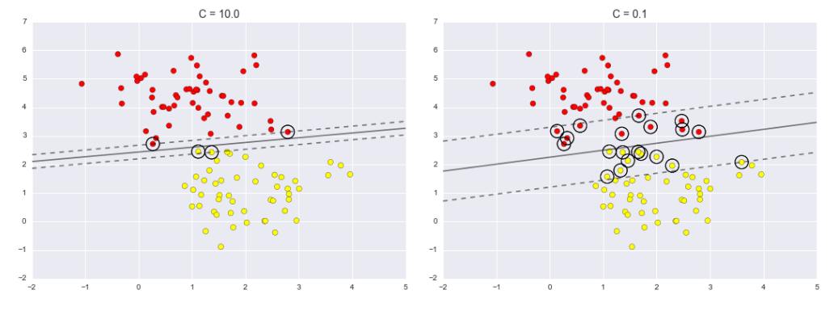
Suavizando as margens
Para resolver esse problema, o algoritmo incorpora o parâmetro C, que permite que alguns pontos permaneçam dentro da margem para melhorar o ajuste.

Slide 16
Hiperparâmetro C
Para resolver esse problema, o algoritmo incorpora o parâmetro C, que permite que alguns pontos permaneçam dentro da margem para melhorar o ajuste. O parâmetro C indica ao SVM o quanto uma classificação ruim é penalizada. Valores mais altos de C terão margens mais estreitas.

Slide 17
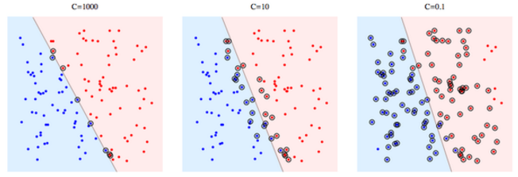
Hiperparâmetro C
O hiperparâmetro C é aquele que regulariza o trade-off entre viés e variância.
A maneira de encontrar o melhor para nosso conjunto de dados é com cross-validation.

Slide 18
Prática guiada SVM

Slide 19
Lab SVM

Slide 20
Conclusões
SVM é um método de classificação e regressão.
O hiperparâmetro C é o que regulariza a complexidade do modelo
Vantagens do Support Vector Machine:
É ideal para espaços de muitas dimensões (muitos vetores na matriz de features)
Permanece aplicável quando há mais features do que dados
É versátil, já que suporta diferentes kernels que podem funcionar sobre o conjunto de dados.
Desvantagens do Support Vector Machine:
É possível cair em overfitting, se a transformação kernel ou os hiperparâmetros forem mal escolhidos.
São muito caros computacionalmente
Não faz estimativas probabilísticas diretamente. Fazer isso é computacionalmente caro.

